Slide 1
工业机器人的夹钳式手部

Slide 2
目录
01
夹钳式手部
02
传动机构
CONTENTS
03
驱动装置和支架

Slide 3
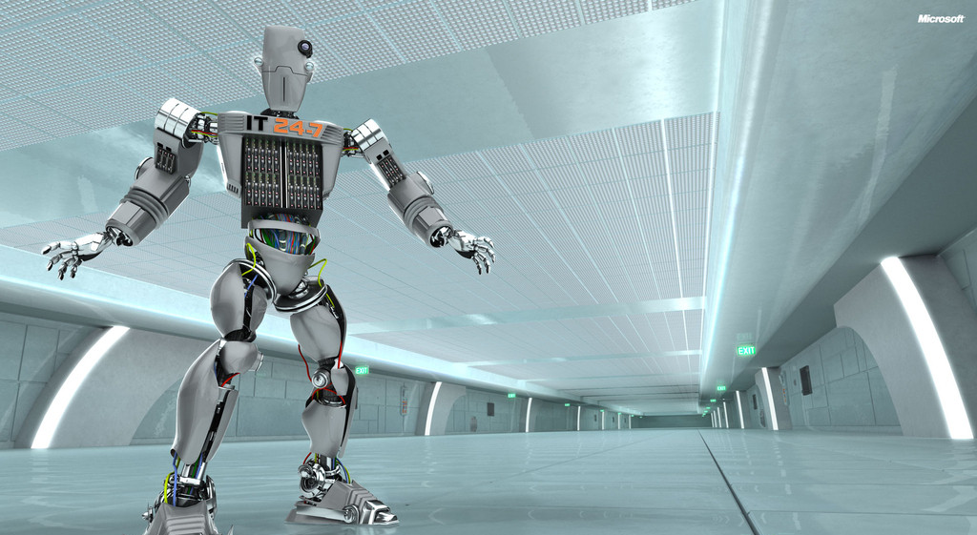
单元提要
本小节主要讲述工业机器人手部夹钳式的手指和指面形状以及指面材料、传动结构、驱动装置和支架，通过描述和图片的形式展示。

Slide 4
学习要求
学习完本模块的内容后，学生应能够掌握工业机器人的夹钳式手指的工作特点，了解指面形状和指面材料、指端形状，了解夹钳式手指的驱动装置和传动装置工作原理。学会在日常生活中选择合适的指面和指端。

Slide 5
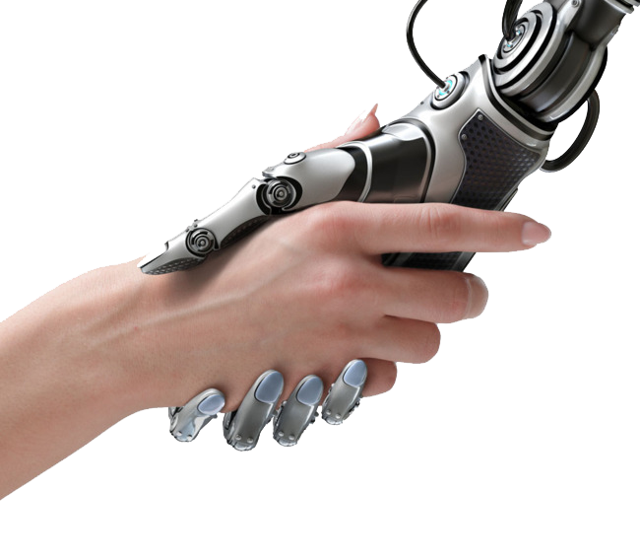
机器人的手部是最重要的执行机构， 从功能和形态上看， 它可分为工业机器人的手部和仿人机器人的手部。目前， 前者应用较多， 也比较成熟。

Slide 6
工业机器人的手部是用来握持工件或工具的部件。由于被握持工件的形状、尺寸、重量、材质及表面状态的不同， 手部结构是多种多样的。大部分的手部结构都是根据特定的工件要求而专门设计的。各种手部的工作原理不同， 故其结构形态各异。

Slide 7
PART ONE
夹钳式手部

Slide 8
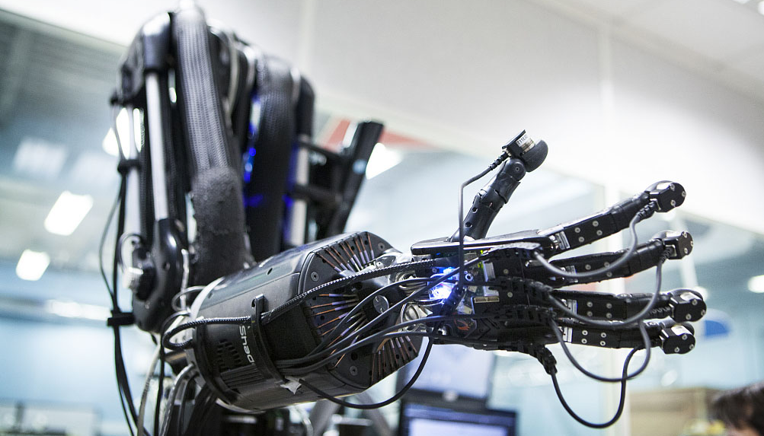
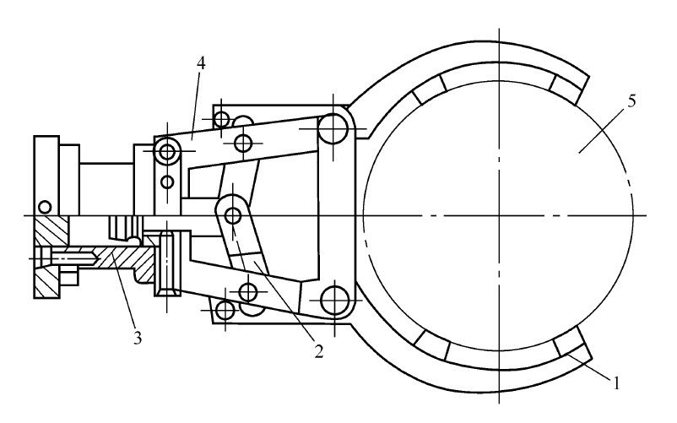
（１） 夹钳式手部 夹钳式是工业机器人最常用的一种手部形式， 一般夹钳式手部由以下几部分组成：
１—手指 ２—传动机构 ３—驱动装置
４—支架 ５—工件

Slide 9
１） 手指。它是直接与工件接触的构件。手部松开和夹紧工件， 就是通过手指的张开和闭合来实现的。一般情况下， 机器人的手部只有两个手指， 少数有三个或多个手指。它们的结构形式常取决于被夹持工件的形状和特性。
① 指端的形状。指端是手指上直接与工件接触的部位， 它的结构形状取决于工件的形状。
类型有： Ｖ 形指， 平面指,尖指或薄、长指和特形指。

Slide 10
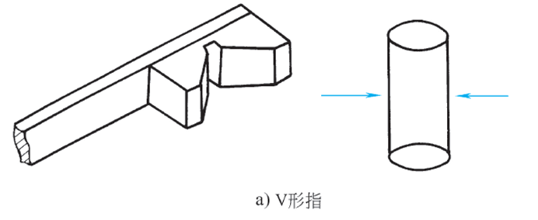
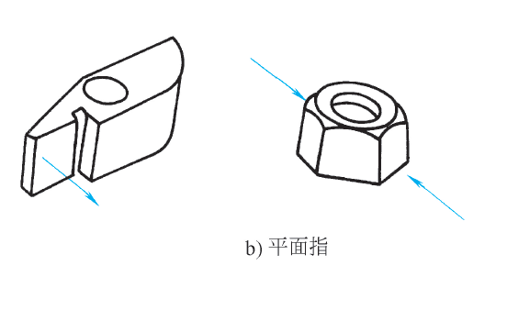
Ｖ 形指适用于夹持圆柱形工件， 特点是夹紧平稳可靠， 夹持误差小。
平面指一般用于夹持方形工件（具有两个平行表面）、板形或细小棒料。
夹钳式手的指端

Slide 11
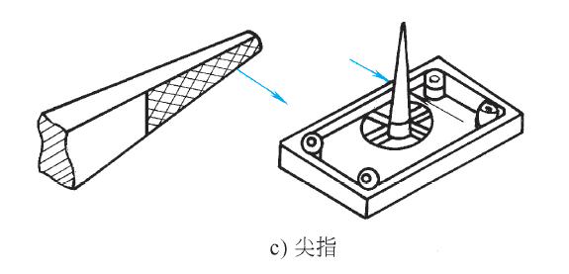
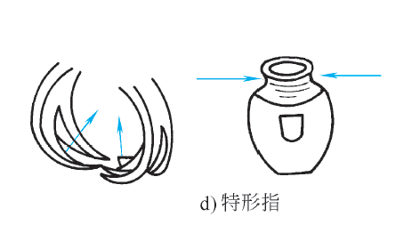
尖指一般用于夹持小型或柔性工件；薄指用于夹持位于狭窄工作场地的细小工件， 以避免和周围障碍物相碰； 长指可用于夹持炽热的工件， 以避免热辐射对手部传动机构的影响。
对于形状不规则的工件， 必须设计出与工件形状相适应的专用特形指， 才能夹持工件。
夹钳式手的指端

Slide 12
② 指面的形式。根据工件形状、大小及其被夹持部位材质的软硬、表面性质等的不同， 手指的指面有光滑指面、齿型指面和柔性指面三种形式。
光滑指面， 其指面平整光滑， 用来夹持已加工表面， 避免已加工的光滑表面受损伤。齿型指面， 其指面刻有齿纹， 可增加与被夹持工件间的摩擦力， 以确保夹紧可靠， 多用来夹持表面粗糙的毛坯或半成品。柔性指面， 其指面镶衬橡胶、泡沫、石棉等物， 有增加摩擦力、保护工件表面、隔热等作用。一般用来夹持已加工表面、炽热件， 也适用于夹持薄壁件和脆性工件。

Slide 13
③ 手指的材料。手指的材料选用恰当与否， 对机器人的使用效果有很大影响。对于夹钳式手部， 其手指的材料可选用一般碳素钢和合金结构钢。
为使手指经久耐用， 指面可镶嵌硬质合金； 高温作业的手指， 可选用耐热钢； 在腐蚀性气体环境下工作的手指， 可镀铬或进行搪瓷处理， 也可选用耐腐蚀的玻璃钢或聚四氟乙烯。

Slide 14
PART TWO
传动机构

Slide 15
２） 传动机构。它是向手指传递运动和动力， 以实现夹紧和松开动作的机构。
① 回转型传动机构。夹钳式手部中较多的是回转型手部， 其手指就是一对（或几对） 杠杆， 再同斜楔、滑槽、连杆、齿轮、蜗轮蜗杆或螺杆等机构组成复合式杠杆传动机构， 来改变传力比、传动比及运动方向等。

Slide 16
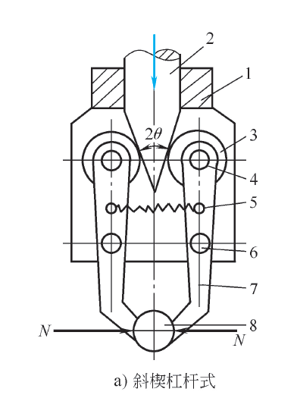
右图为斜楔杠杆式手部的结构简图。斜楔驱动杆２ 向下运动， 克服拉簧５ 的拉力， 使杠杆手指装着滚子３ 的一端向外撑开， 从而夹紧工件８。斜楔向上移动， 则在弹簧拉力的作用下， 使手指７ 松开。手指与斜楔通过滚子接触可以减少摩擦力， 提高机械效率。有时为了简化结构， 也可让手指与斜楔直接接触。
１—壳体 ２—斜楔驱动杆 ３—滚子 ４—圆柱销
５—拉簧 ６—铰销 ７—手指 ８—工件

Slide 17
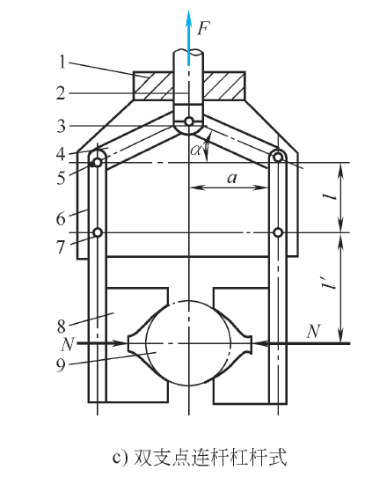
右图为双支点连杆杠杆式手部的结构简图。驱动杆２ 末端与连杆４ 由铰销３ 铰接， 当驱动杆２ 做直线往复运动时， 则通过连杆推动两杆手指各绕支点７ 做回转运动， 从而使手指松开或闭合。该机构的活动环节较多， 故定心精度一般比斜楔杠杆式传动差。
１—壳体 ２—驱动杆 ３—铰销 ４—连杆
５、７—圆柱销 ６—手指 ８—Ｖ 形指 ９—工件

Slide 18
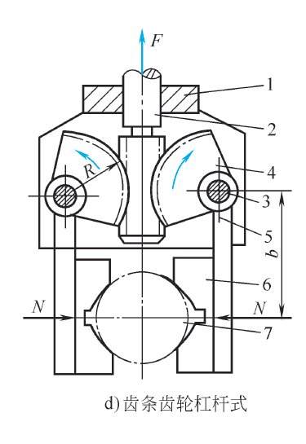
右图为齿轮齿条杠杆式手部的结构简图。驱动杆２ 末端制成双面齿条， 与扇齿轮４ 相啮合， 而扇齿轮４ 与手指５ 固连在一起， 可绕支点回转。驱动力推动齿条做直线往复运动， 即可带动扇齿轮回转， 从而使手指闭合或松开。
１—壳体 ２—驱动杆 ３—小轴 ４—扇齿轮
５—手指 ６—Ｖ 形指 ７—工件

Slide 19
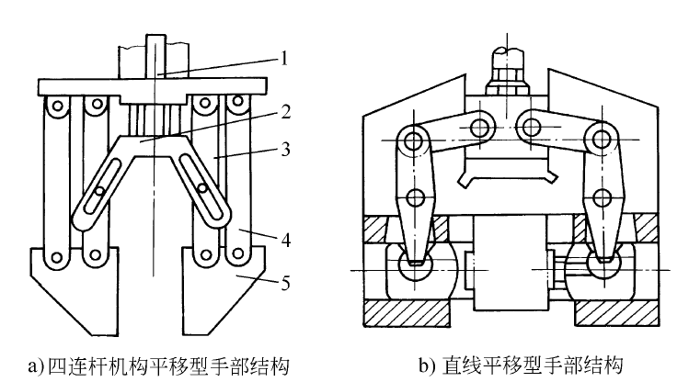
实现直线往复移动的机构很多， 常用的有斜楔传动、齿条传动、螺旋传动等结构。下图为连杆杠杆平移结构。
１—驱动器 ２—驱动元件 ３—主动摇杆 ４—从动摇杆５—手指

Slide 20
PART THREE
驱动装置和支架

Slide 21
３） 驱动装置。
它是向传动机构提供动力的装置。按驱动方式不同， 有液压、气动、电动和机械驱动之分。
４） 支架。使手部与机器人的腕或臂相连接。
此外， 还有连接和支承元件， 它们将上述有关部分连成一个整体。

Slide 22
总结
知识要点
1、
夹钳式取料手的指面形状和指端形状
夹钳式取料手的传动装置
夹钳式取料手的驱动装置和支架

Slide 23
THANK YOU
FOR WATCHING
感谢您的观看

